Slide 1

安徽继续教育在线平台（适用于2026级及后续学习者）操作指南
—教师端

Slide 2

主要内容：
一.流程
二.登录
三.我的课程

Slide 3
一、流程
整体设计 资源设计、活动设计、过程设计
模块安排 题库管理、教学模块、题目模块划属
任务驱动 新增模块、任务，添加视频、文本
多元交互 添加在线作业，做好出题规则
立体评价 添加课程考试，设置考试规则和权重
进入“我的课程”-“预授课程”
进入“题库管理”
进入“课程设计”
进入“课程作业”
进入“课程考试”

Slide 4
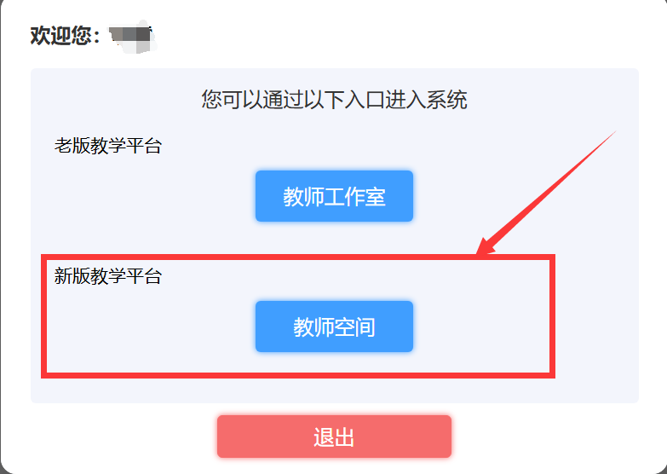
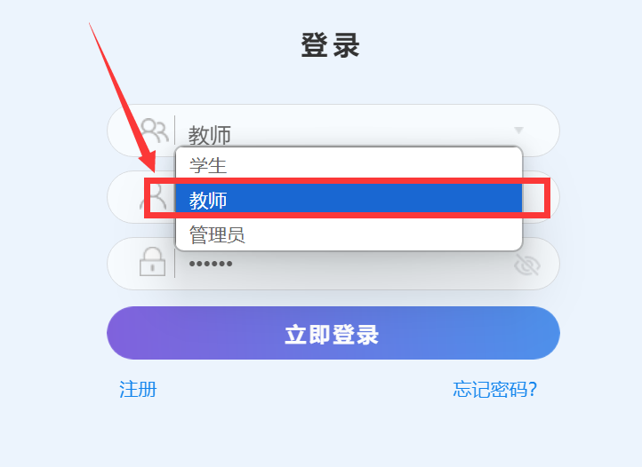
二、登录
教师可通过网址登录：https://www.ahjxjy.cn/ 或者搜索”安徽继续教育在线”官网，角色选择“教师”，使用教师身份证号码登录，密码默认为身份证号后六位，选择新版“教师空间”进入即可。

Slide 5
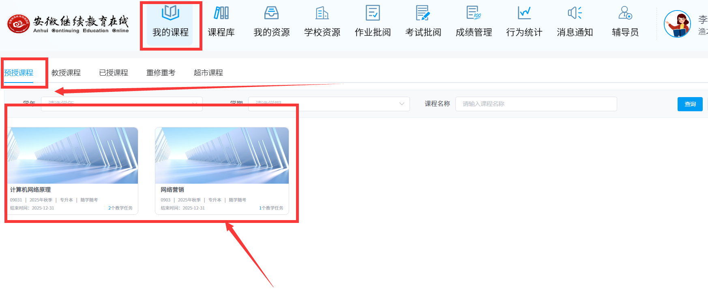
三、我的课程
选择“我的课程”-“预授课程”（正在制作且暂未发布教学设计的课程），进行课程的教学设计。

Slide 6
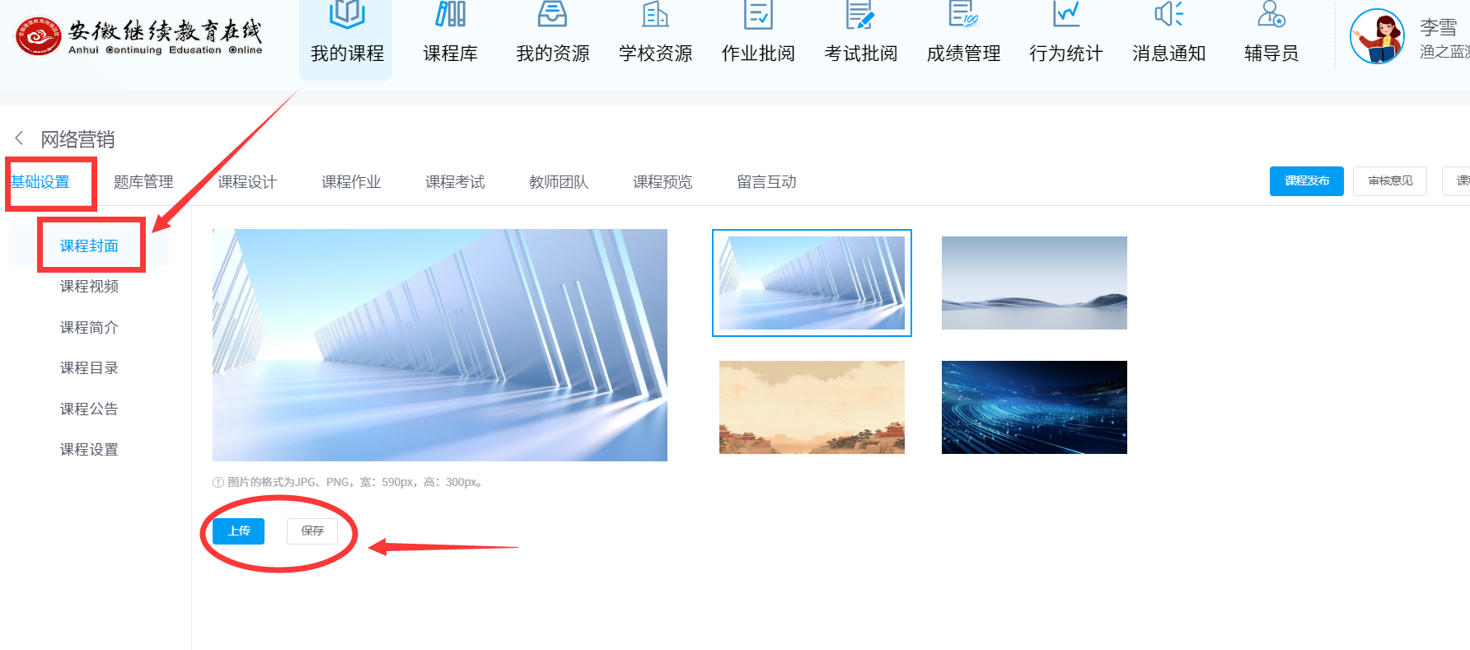
三、我的课程
“基础设置”中可上传课程封面、制作课程简介、发布课程公告等。

Slide 7
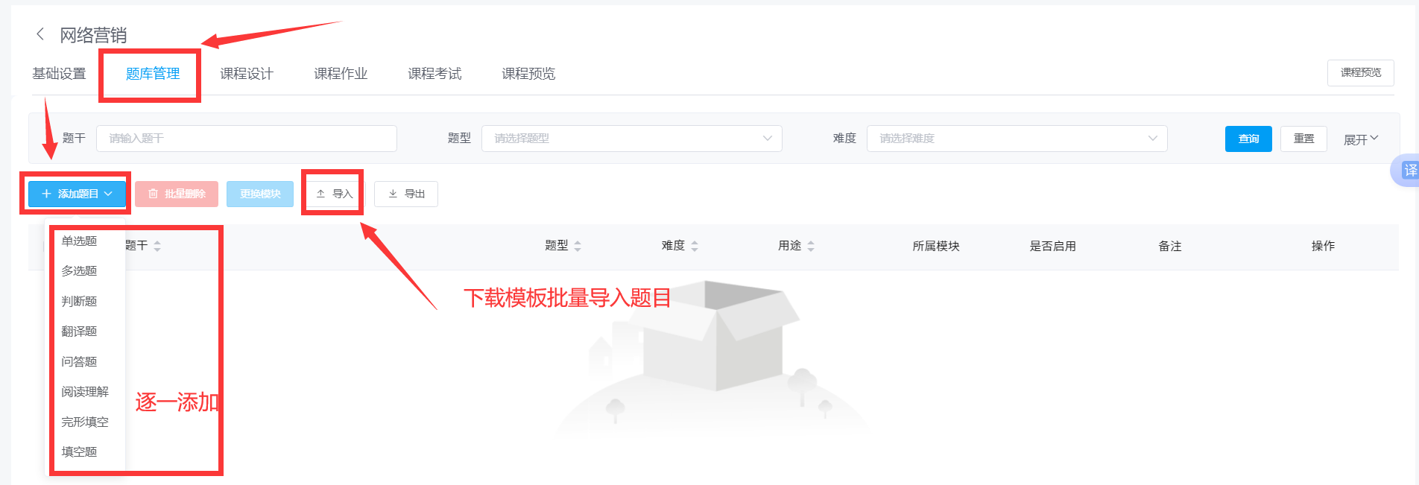
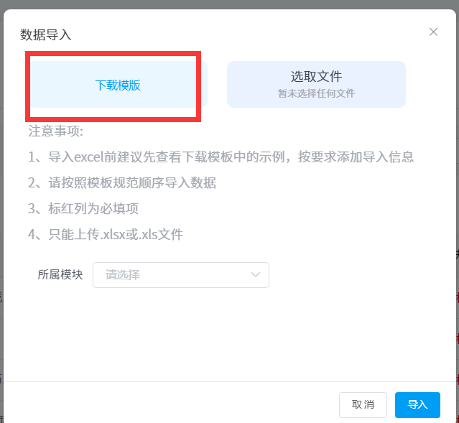
三、我的课程
“题库管理”：可通过单个添加或批量导入的方式。题库中题目可以用于教学设计中的随堂测验、作业或考试等。

Slide 8
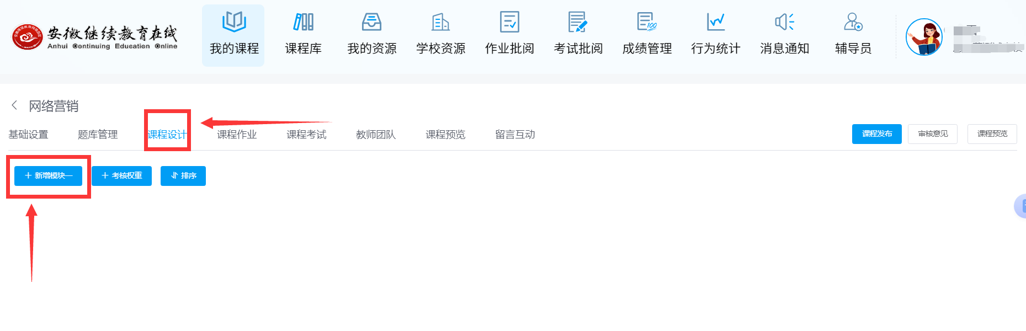
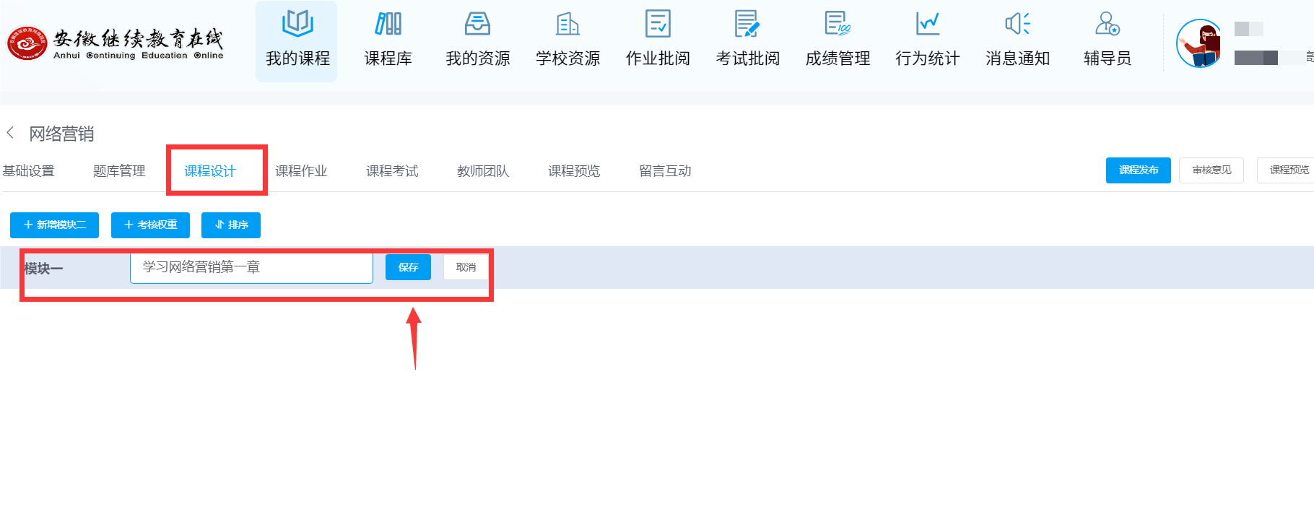
三、我的课程
点击“课程设计”--“新增模块一”-添加模块名称，保存即可。

Slide 9
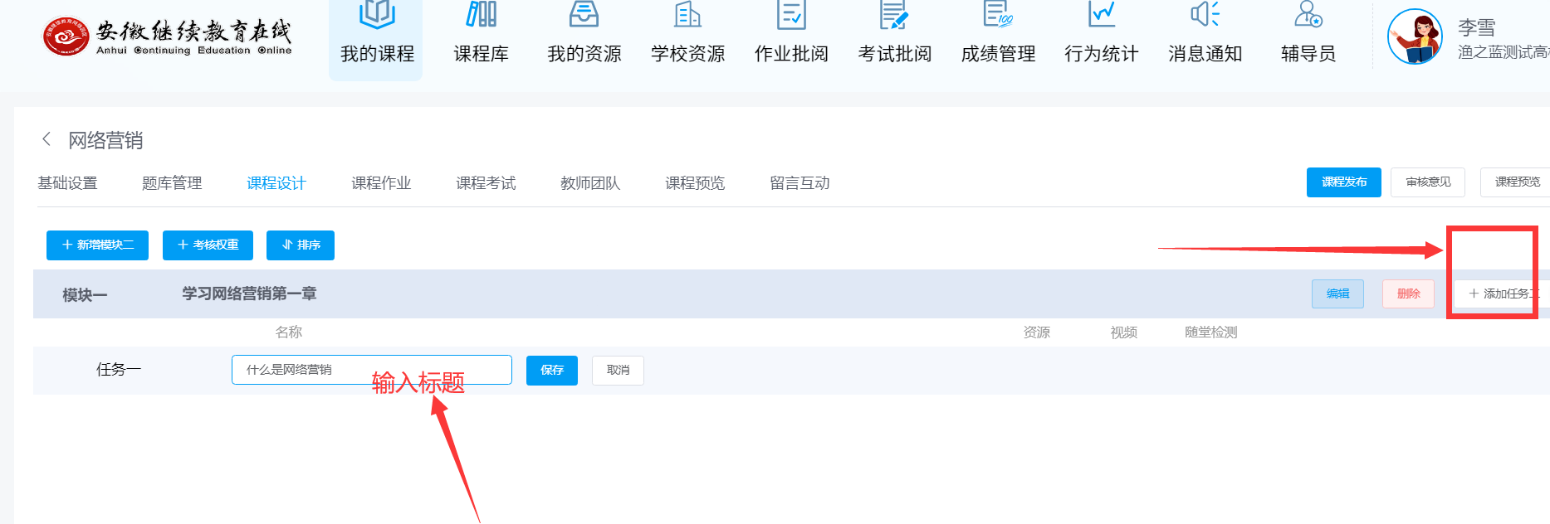
三、我的课程
在模块的基础上，点击右侧“添加任务一”，输入名称后点保存。

Slide 10
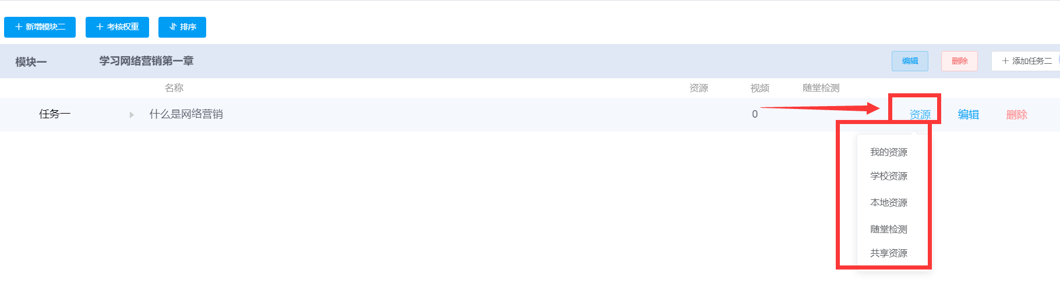
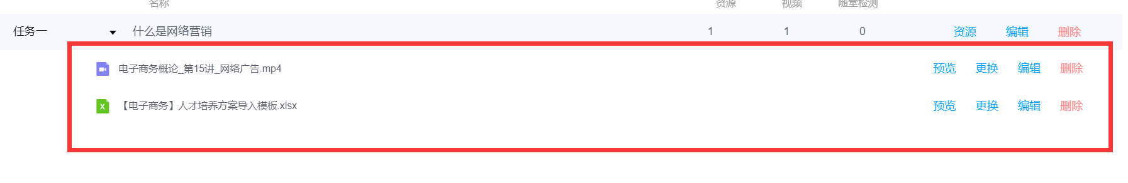
三、我的课程
任务设置完成后，点击【资源】，可选择我的资源、学校资源、本地资源、共享资源里所需的课程视频或文本，保存即可。

Slide 11
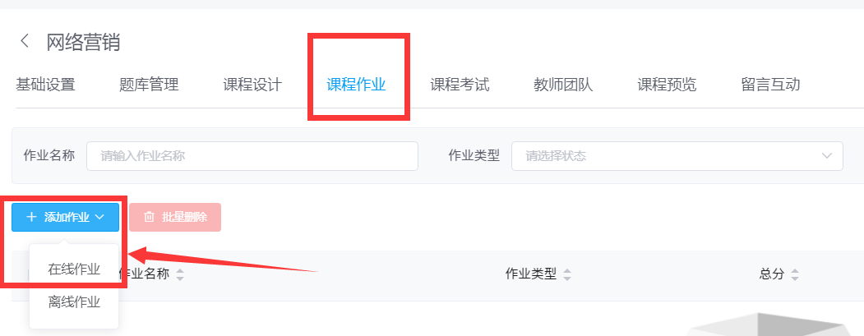
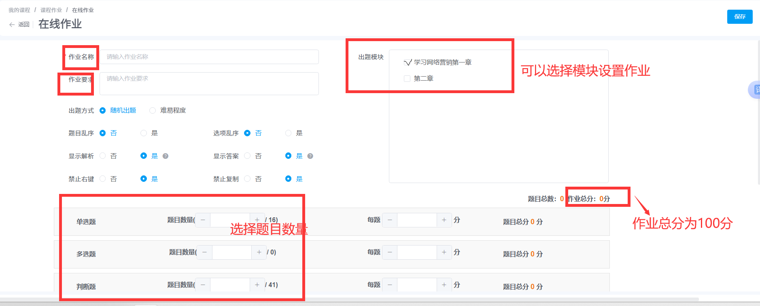
三、我的课程
进入“课程作业”，添加作业-在线作业，为每个模块布置作业。前提：题库管理里的题目已经完成所属模块划分。

Slide 12
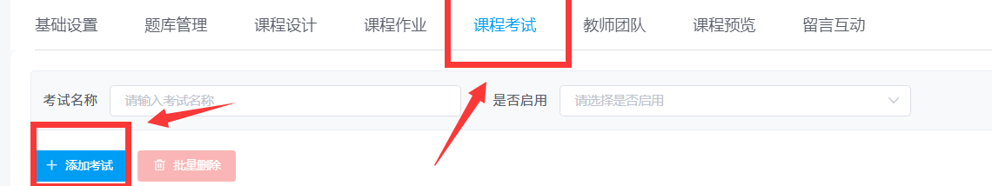
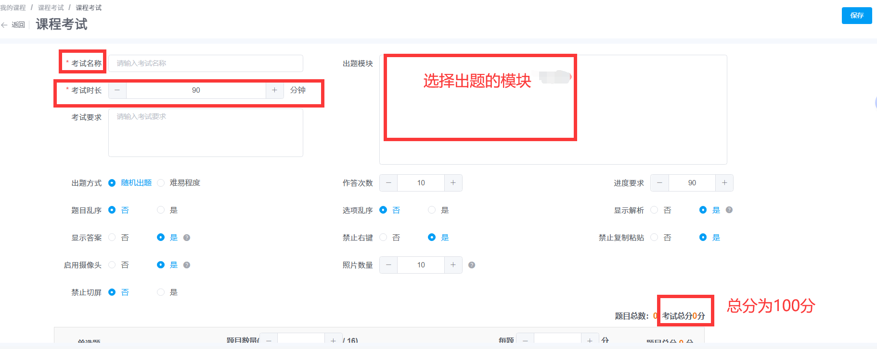
三、我的课程
课程考试--添加考试按钮，新增考试规则，添加好后提交保存。支持自定义设置考试作答次数上限及满足考试的进度要求等相关设置。

Slide 13
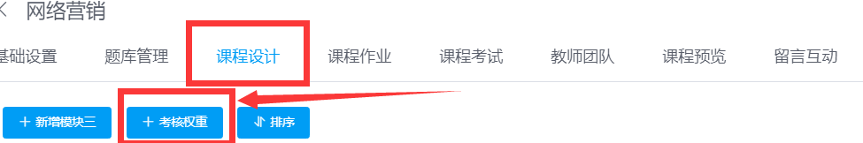
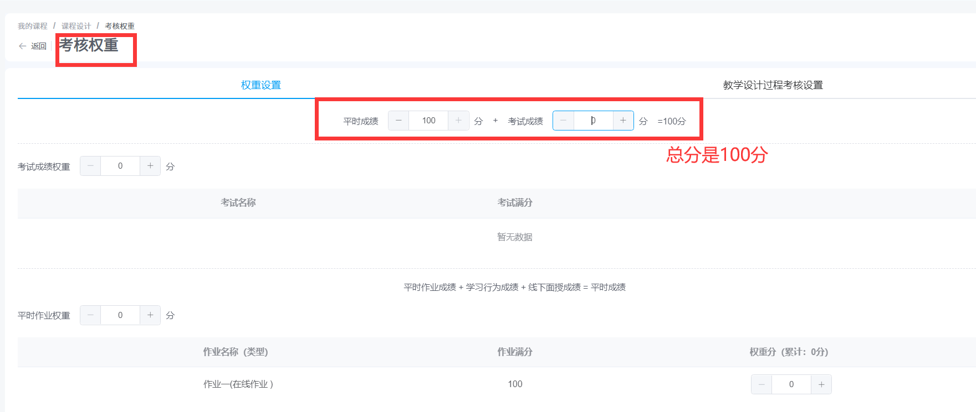
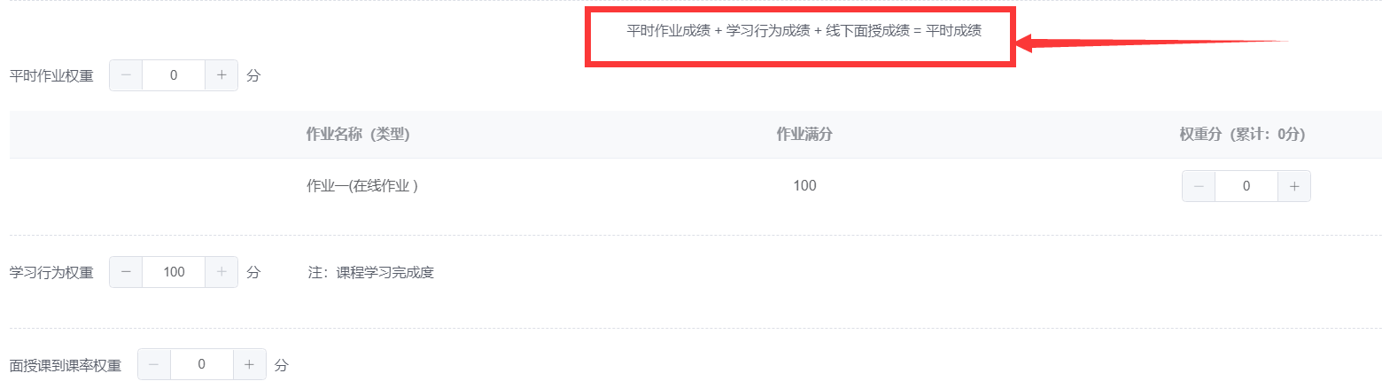
三、我的课程
添加模块、任务、作业、考试规则等结束后，返回至“课程设计”进行权重设置。设置平时成绩与考试成绩总分是100分。
平时成绩包括平时作业成绩、网上学习行为和面授课到课率三部分，需要在平时成绩里再进行权重分配。

Slide 14
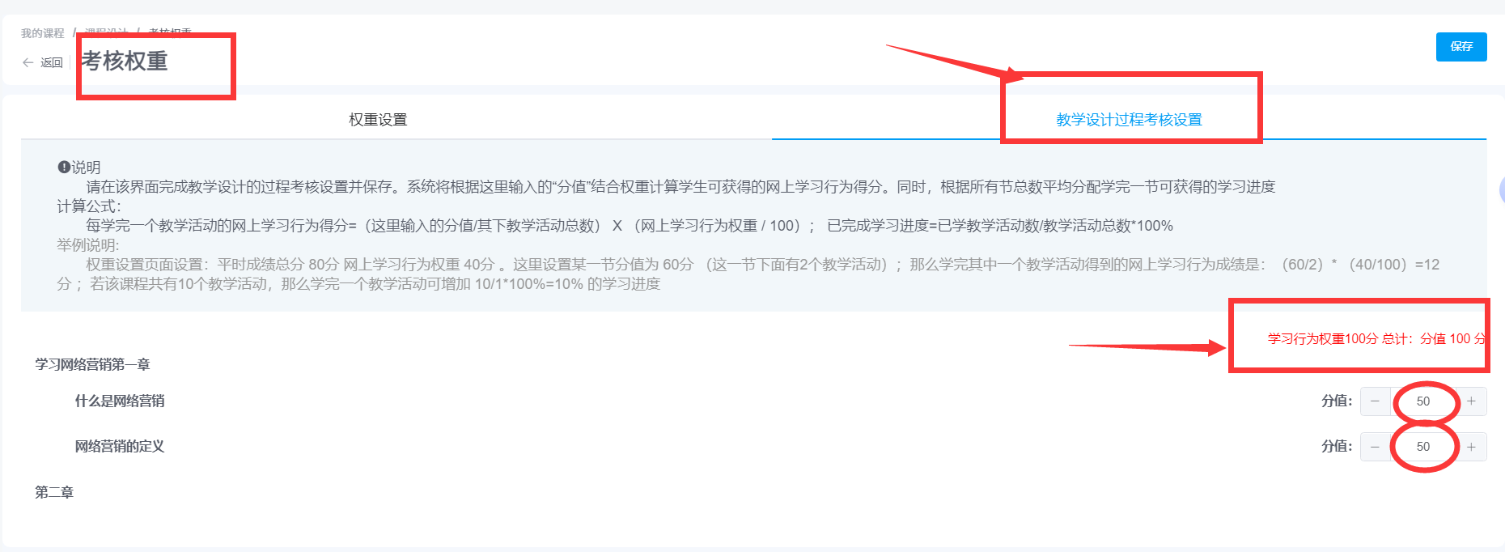
三、我的课程
其中，网上学习行为分数设置需前往“教学设计过程考核设置”，给视频、文本赋分，保证最终分值之和是100分。

Slide 15
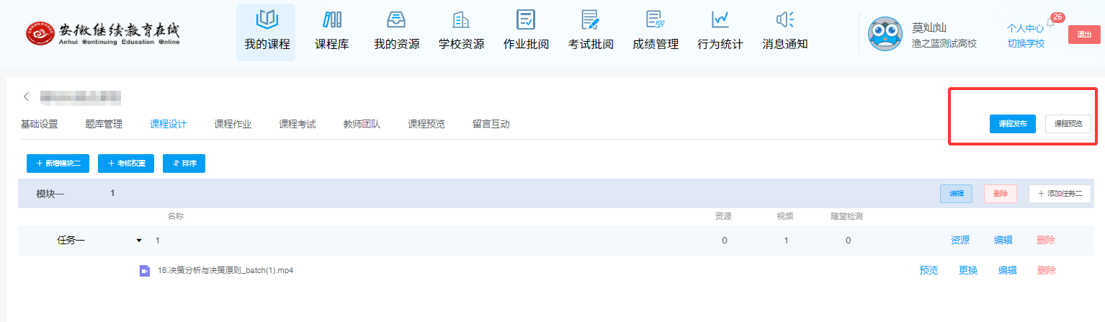
三、我的课程
教学设计完成之后，点击右上方“课程预览”，检查整个教学设计结构、作业、权重设置是否符合要求，确定无误之后点击“课程发布”，等待教学管理员审核即可。

